Slide 1
Samenvatting

Slide 2
Zonnestelsel en heelal
Astrofysica | vwo | Samenvatting
Straling uit het heelal
Vanuit het heelal nemen we op aarde alle soorten straling uit het elektromagnetisch spectrum waar.
De door een ster uitgezonden straling hangt af van zijn temperatuur: hoe hoger de temperatuur is, des te kleiner is de golflengte waarbij de uitgezonden elektromagnetische straling zijn maximum heeft
ELEKTROMAGNETISCHE STRALING
Verband golflengte en frequentie:
$λ∙f=c$
Verband fotonenergie en frequentie:
$E_{f}=h∙f$
supernova hete sterren zon jonge sterren
ABSORPTIE IN DE AARD-ATMOSFEER
Zichtbaar licht en radio-golven zijn te detecteren vanaf het aardoppervlak.
De andere soorten straling worden geheel of gedeeltelijk geabsorbeerd door de aardatmosfeer, en zijn alleen te detecteren vanaf grote hoogte of met een satelliet
Figuur 1 Elektromagnetisch spectrum

Slide 3
Zonnestelsel en heelal
Astrofysica | vwo | Samenvatting
Stralingskromme
In de door een ster uitgezonden straling hangt de stralingsintensiteit af van de golflengte.
Het verband tussen stralingsintensiteit $I$ en golflengte $λ$ wordt gegeven door de stralingskromme.
De stralingskromme is een goede benadering van een planckkromme
Figuur 2 Planckkromme bij verschillende waarden van de temperatuur

Slide 4
Zonnestelsel en heelal
Astrofysica | vwo | Samenvatting
Stralingskromme
Voor het verband tussen de oppervlaktetemperatuur $T_{eff}$ en de golflengte $λ_{max}$van het stralingsmaximum geldt de wet van Wien:
$$λ_{max}∙T=k_{W}$$
In deze formule is $k_{W}$ de constante van Wien
Voor het verband tussen de oppervlaktetemperatuur $T_{eff}$ en de golflengte $λ_{max}$van het stralingsmaximum geldt de wet van Wien:
$$λ_{max}∙T=k_{W}$$
In deze formule is $k_{W}$ de constante van Wien
Figuur 4 Stralingskromme van de zon
STRALINGSKROMME EN TEMPERATUUR
De stralingskromme hangt af van de oppervlakte- temperatuur $T_{eff}$:
hoe hoger de temperatuur is, des te kleiner is de golflengte $λ_{max}$ van het stralingsmaximum (de top van de kromme).
Figuur 3 Planckkromme bij verschillende waarden van de temperatuur

Slide 5
Zonnestelsel en heelal
Astrofysica | vwo | Samenvatting
Stralingsvermogen
De per seconde in alle richtingen door een ster uitgezonden stralingsenergie is het stralingsvermogen (of de lichtsterkte) van de ster.
Het stralingsvermogen $P$ (in W) van een ster hangt volgens de wet van Stefan-Boltzmann af van de steroppervlakte $A$ en de oppervlaktetemperatuur $T_{eff}$:
$P=σ∙A∙T^{4}$.
In deze formule is $σ$ de constante van Stefan-Boltzmann.

Slide 6
Zonnestelsel en heelal
Astrofysica | vwo | Samenvatting
Stralingsintensiteit
Het per m² door een steroppervlak uitgezonden of op aarde gemeten stralingsvermogen is de stralingsintensiteit.
Het stralingsvermogen van een ster verspreidt zich over een boloppervlak in de ruimte.
De op aarde gemeten stralingsintensiteit $I$ ( in W/m²) van een ster hangt af van het stralingsvermogen $P$ van en de afstand $r$ tot de ster: $I=\frac{P}{A}=\frac{P}{4π∙r^{2}}$.
De op aarde gemeten stralingsintensiteit van de zon is de zonneconstante.
Figuur 5 De stralingsintensiteit $I$ neemt kwadratisch af met de afstand $r$ tot de ster

Slide 7
Zonnestelsel en heelal
Astrofysica | vwo | Samenvatting
Hertzsprung-Russel-diagram
Het Hertzsprung-Russell-diagram (HRD) geeft alle sterren weer waarvan het stralingsvermogen $P$ en de oppervlaktetemperatuur $T_{eff}$ bekend zijn.
Van deze sterren is het stralingsvermogen berekend uit de op aarde gemeten stralingsintensiteit $I$ en de bekende afstand $r$ van de ster tot de aarde.
Van deze sterren is de oppervlaktetemperatuur berekend uit de golflengte $λ_{max}$ van het maximum in de op aarde gemeten stralingskromme van de ster.
Van een ster op onbekende afstand is met het HRD een schatting van de afstand te maken als de oppervlaktetemperatuur van de ster bekend is, onder de aanname dat de ster op de hoofdreeks ligt.
Figuur 6 Hertzsprung-Russell-diagram

Slide 8
Zonnestelsel en heelal
Astrofysica | vwo | Samenvatting
Spectrum
Het spectrum van een ster is een continu emissiespectrum waarin absorptielijnen (of fraunhoferlijnen) voorkomen.
Uit de golflengtes van de absorptielijnen is af te leiden welke gassen zich in de oppervlaktelaag van de ster bevinden.
Figuur 7 Absorptiespectrum

Slide 9
Zonnestelsel en heelal
Astrofysica | vwo | Samenvatting
Spectrum en dopplereffect
Bij een van de aarde af of naar de aarde toe
bewegende ster (of sterrenstelsel) veroorzaakt
het dopplereffect een rood- of blauwverschuiving
van de absorptielijnen in het spectrum.
De relatieve golflengteverschuiving $Δλ/λ$ als
gevolg van het dopplereffect hangt af van de
radiale snelheid $v_{r}$ van de ster of het sterrenstelsel:
$\frac{Δλ}{λ}=\frac{v_{r}}{c}$.
In deze formule is $c$ de lichtsnelheid
De dopplerformule geldt voor een radiale snelheid $v_{r}<0,1∙c$.
Figuur 8 Het dopplereffect bij een bewegende lichtbron
Figuur 9 Roodverschuiving van de absorptielijnen in het spectrum van een ster
Figuur 10 De golflengteverschuiving hangt af van de radiale snelheid $v_{r}$ van de ster of het sterrenstelsel

Slide 10
Zonnestelsel en heelal
Astrofysica | vwo | Samenvatting
Emissie- en absorptiespectrum
In het atoommodel van Bohr kan het elektron in het waterstofatoom slechts in een beperkt aantal banen rond de kern bewegen.
Daardoor heeft het atoom een beperkt aantal energieniveaus.
Bij absorptie van energie springt het elektron in het atoom naar een hoger energieniveau.
Figuur 11 Model van het absorberen en uitzenden van energie door het waterstofatoom bij de botsing met een elektron

Slide 11
Zonnestelsel en heelal
Astrofysica | vwo | Samenvatting
Emissie- en absorptiespectrum
Bij terugval van het elektron naar een lager energieniveau zendt het atoom energie uit in de vorm van een foton.
De fotonenergie $E_{f}$ van de uitgezonden straling wordt bepaald door het energieverschil tussen de twee energieniveaus $E_{m}$ en $E_{n}$: $E_{f}=h∙f=\frac{h∙c}{λ}=\left|E_{m}−E_{n}\right|$. In deze formule is $h$ de constante van Planck, $f$ de frequentie en $λ$ de golflengte van de uitgezonden straling.
Figuur 12 Energieniveauschema
Figuur 13 Met het atoommodel van Bohr is het emissiespectrum van een ‘heet’ gas en het absorptiespectrum van een ‘koud’ gas te verklaren

Slide 12
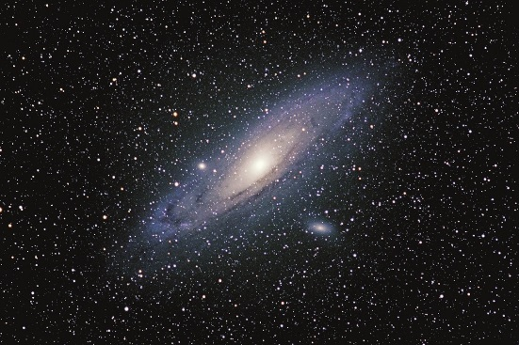
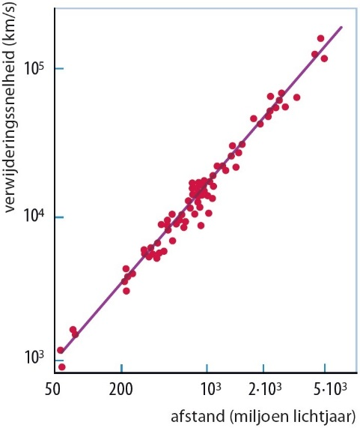
Zonnestelsel en heelal
Astrofysica | vwo | Samenvatting
Heelal
Een sterrenstelsel bestaat uit een groot aantal sterren.
Sterrenstelsels bestaan uit zichtbare materie (de sterren), heet gas en donkere materie.
De meeste sterrenstelsels bewegen zich met grote snelheid van ons af: we bevinden ons in een uitdijend heelal.
De verwijderingssnelheid van deze sterrenstelsels is evenredig met hun afstand: het lijkt alsof de sterrenstelsels op hetzelfde moment bij een ‘explosie’ vanuit één punt ‘vertrokken’ zijn. Dat moment is de oerknal.
Figuur 14 Sterrenstelsel
WET VAN HUBBLE
Figuur 15 De verwijderings-snelheid van sterrenstelsels is evenredig met hun afstand

Slide 13
Zonnestelsel en heelal
Astrofysica | vwo | Samenvatting
Heelal
De restanten van deze oerknal zijn waar te nemen als de kosmische achtergrondstraling.
Als gevolg van de gravitatiekracht zou de beweging van sterrenstelsels vertraagd moeten zijn.
Waarnemingen wijzen op een versnelde uitdijing, met donkere energie als (mogelijke) oorzaak.
LICHTJAAR
Een lichtjaar is de afstand die het licht (met de lichtsnelheid) in een jaar aflegt.

Slide 14
Zonnestelsel en heelal
Astrofysica | vwo | Samenvatting
Kosmische afstandsladder
De afstand van dichtbij staande sterren (tot 10³ lj) is te bepalen met de parallaxmethode.
De afstand van verder weg staande sterren (tot 10⁵ lj) is te schatten met de HRD-methode: uit de golflengte $λ_{max}$ van het stralingsmaximum volgt met de wet van Wien de oppervlaktetemperatuur $T_{eff}$, uit $T_{eff}$ volgt met het HRD het stralingsvermogen $P$ (onder de aanname dat de ster op de hoofdreeks ligt), uit $P$ en de stralingsintensiteit $I$ volgt de afstand $r$.
PARALLAX
Figuur 16 De parallax $p$ (in radialen) van een ster is omgekeerd evenredig met zijn afstand $r$:
$p=\frac{r_{za}}{r}$.
In deze formule is $r_{za}$ de afstand zon-aarde.

Slide 15
Zonnestelsel en heelal
Astrofysica | vwo | Samenvatting
Kosmische afstandsladder
De afstand van sterrenstelsels (tot 10⁸ resp. 10⁹ lj) is te schatten met de Cepheïde- respectievelijk de supernova-methode: het stralingsvermogen $P$ van dit soort sterren is bekend, uit $P$ en de stralingsintensiteit $I$ volgt de afstand $r$.
De afstand van zeer ver weg staande sterrenstelsels is te schatten met de Hubble-methode: uit de dopplerverschuiving $Δλ$ volgt de radiale snelheid $v_{r}$, uit $v_{r}$ volgt met de wet van Hubble de afstand $d.$
WET VAN HUBBLE
De vluchtsnelheid $v_{r}$ van sterrenstelsels is evenredig met hun afstand $d$:
$v_{r}=H∙d$.
In deze formule is $H$ de constante van Hubble.

